Slide 1

МДОАУ «Детский сад № 1 компенсирующего вида с приоритетным осуществлением квалифицированной коррекции отклонений в физическом и психическом развитии воспитанников» г. Орска
Организация развивающей предметно-пространственной среды
по речевому развитию дошкольников в соответствии с ФОП ДО» подготовительной к школе группы «Капельки»
Выполнили: воспитатели
Дергович Г.А.
Богданкевич Н.В.
педагог дефектолог
Веденьева Н.Р.

Slide 2

Цель и задачи речевого уголка:
Цель: способствовать созданию оптимальных условий для организации предметно – развивающей среды в группе для совершенствования процесса развития и коррекции речи детей.
Задачи:
*формирование фонематического слуха;
*развитие артикуляционной моторики;
*закрепление навыков правильного звукопроизношения;
*развитие речевого слуха;
*развитие речевой активности через
совершенствование мелкой моторики;
*активизация словаря, обогощающих понятий и
лексико – грамматических категорий;
*развитие связной речи;
*развитие мелкой моторики.

Slide 3

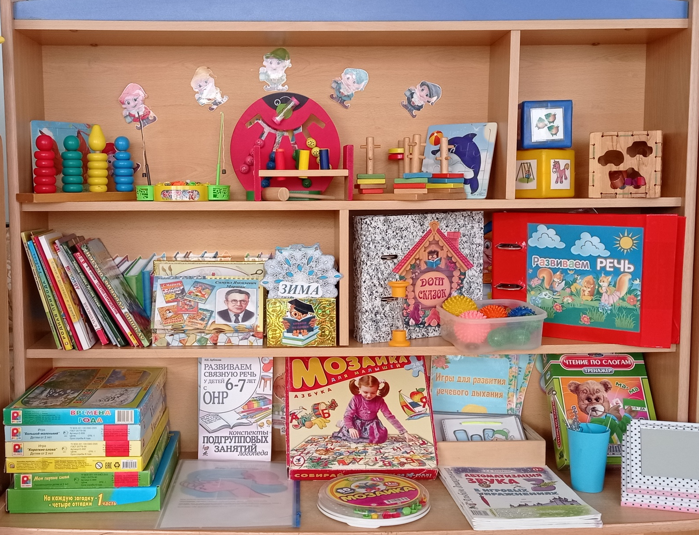

Создание речевого уголка в подготовительной группе стимулирует детей к участию в развивающих играх. От того, насколько привлекательно он оформлен, зависит степень заинтересованности ребят.

Slide 4
В основу речевого уголка входит игровой и дидактический материал, направленный на развитие:
*Артикуляционной моторики
*Развитие дыхания
*Развитие мелкой моторики
*Звукоподражание
*Автоматизация звуков
*Лексика и грамматика
*Развитие связной речи
*Подготовка к обучению грамоте

Slide 5
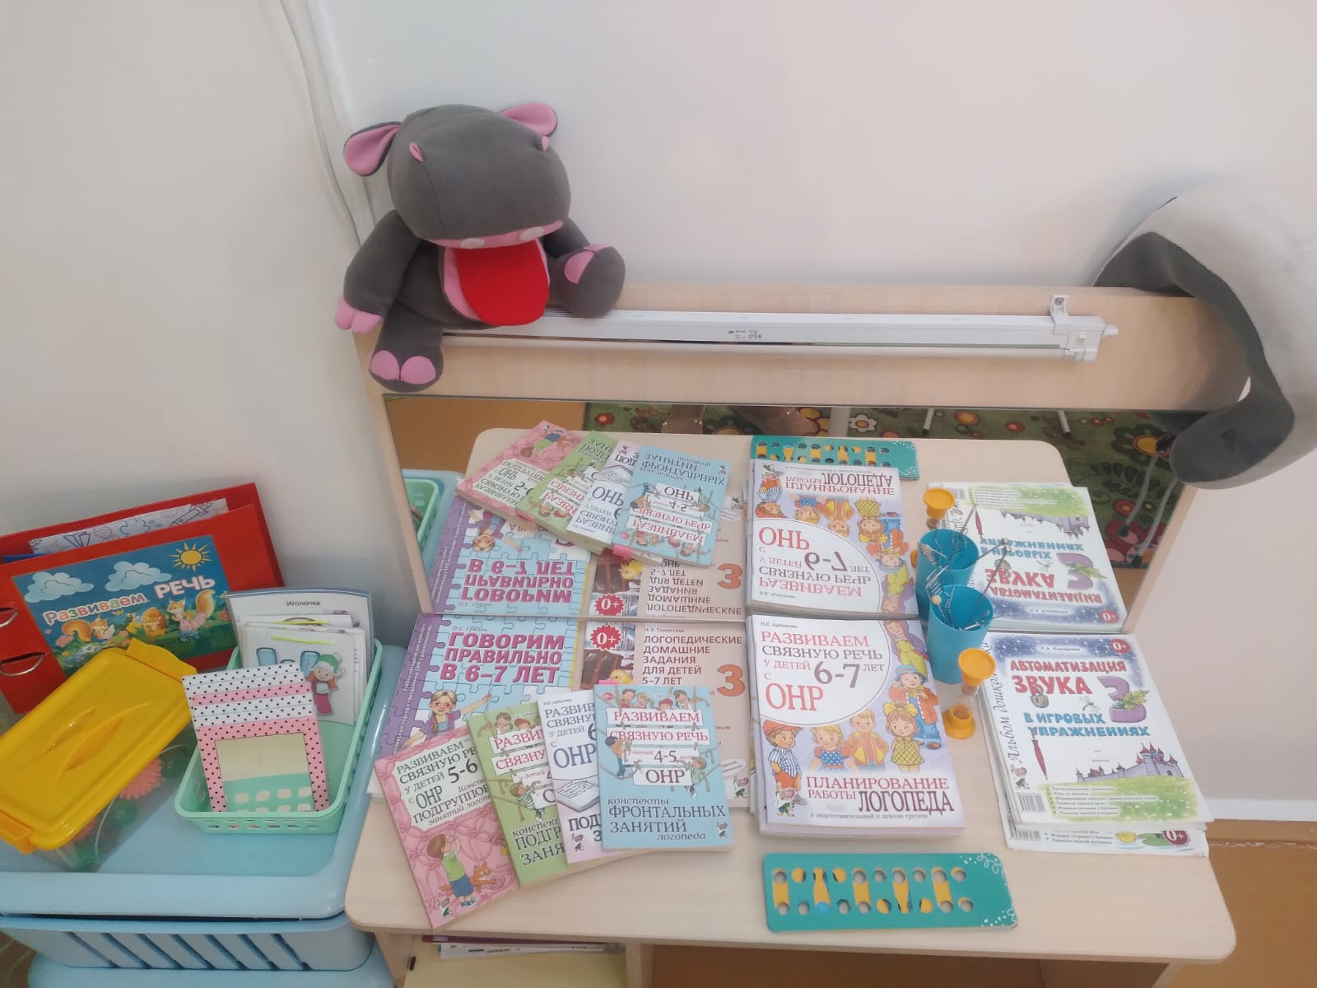
Это бегемотик Говоруша - одушевленный персонаж. Его способность двигаться (с помощью взрослого или ребенка), задавать вопросы или отвечать на них, загадывать загадки, придумывать интересные истории, приглашать в гости друзей, преподносить неожиданные сюрпризы вызывает у детей живой интерес, побуждает к речевой активности. У него подвижный язычок, с помощью которого легко объяснить детям упражнения артикуляционной гимнастики.

Slide 6
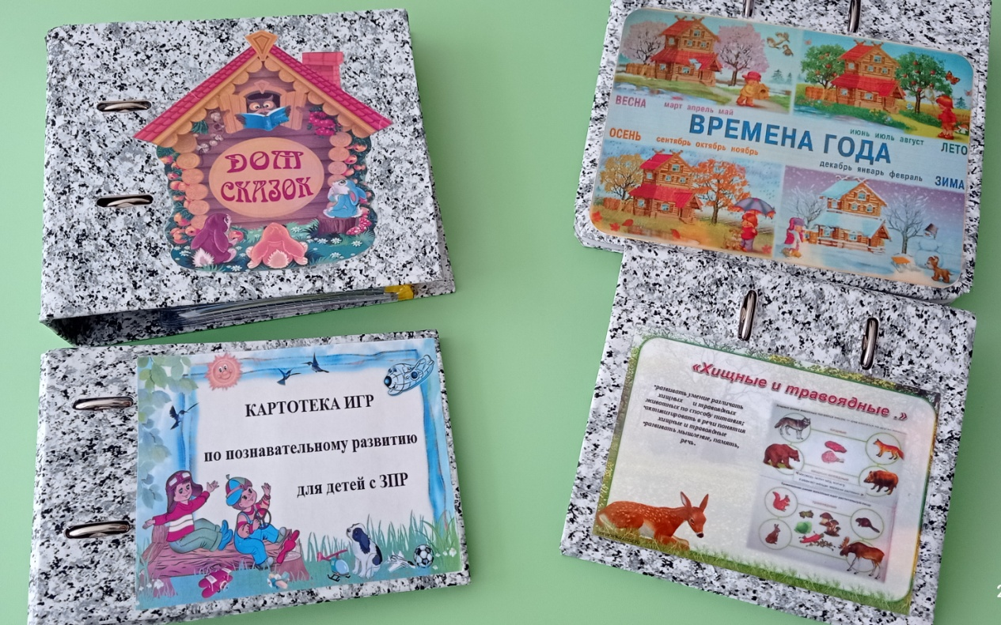
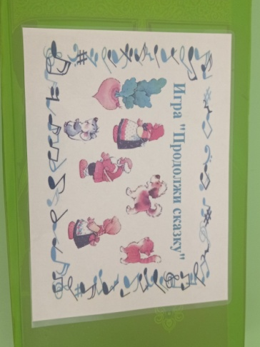
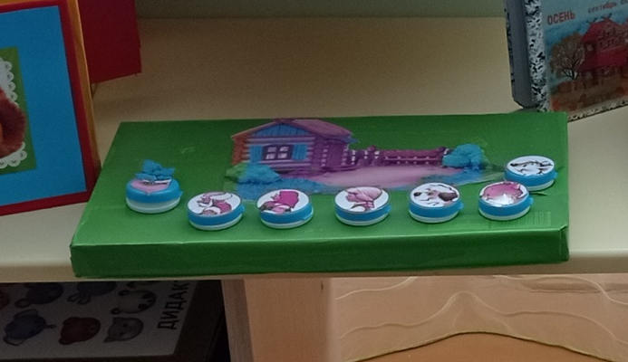
Д/и «Дом сказок» Цель: пересказ русских народных сказок по опорным картинкам. Д/и «Времена года» Цель: учить детей называть времена года по их признакам. Д/и «Хищные и травоядные» Цель: расширять словарный запас по теме «Хищные и травоядные животные».

Slide 7
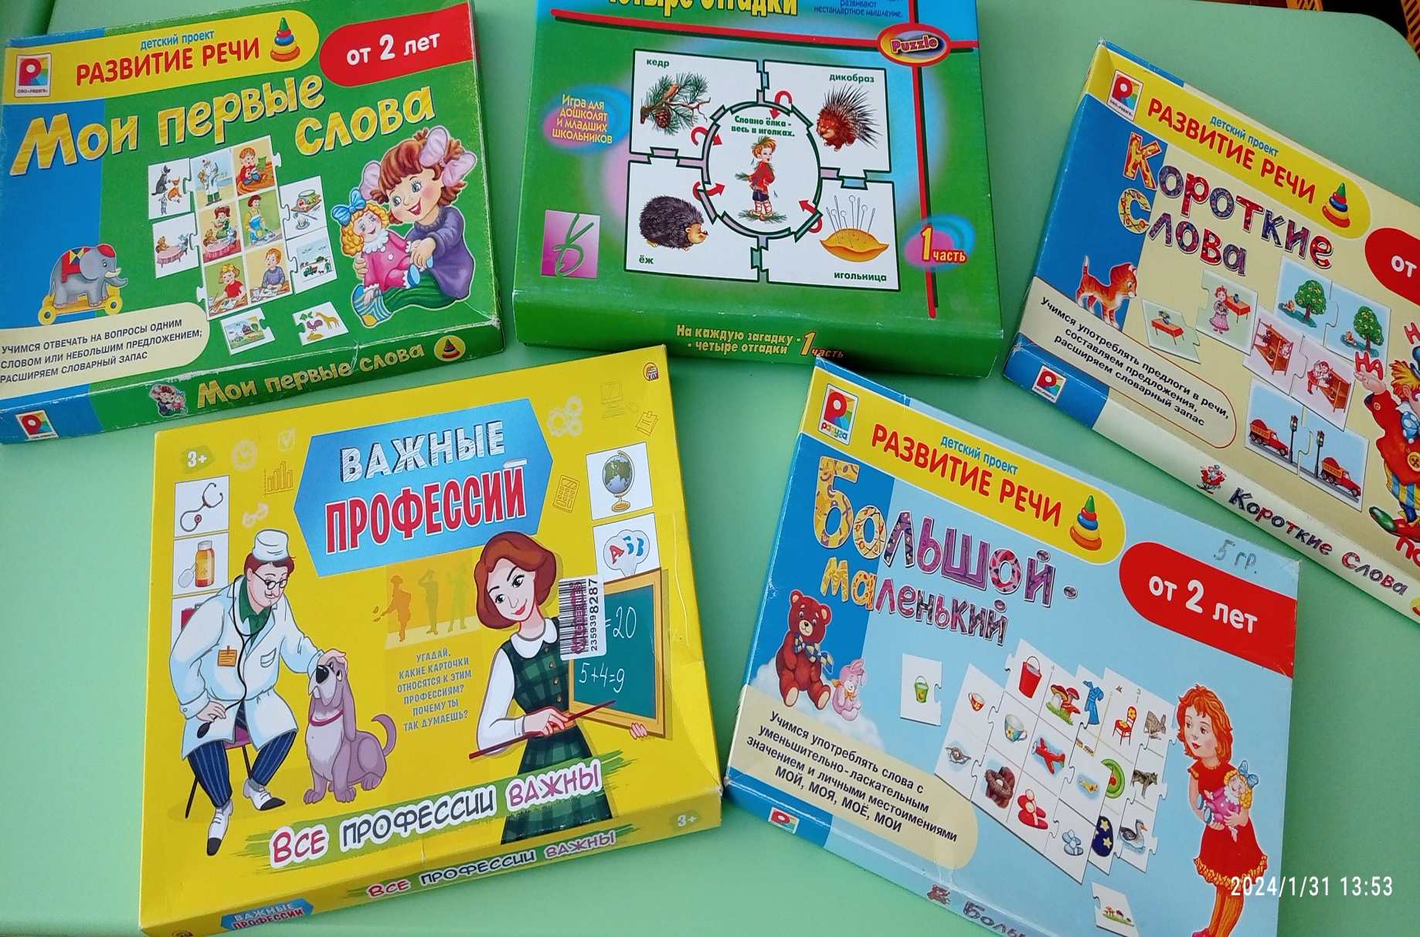

Slide 8
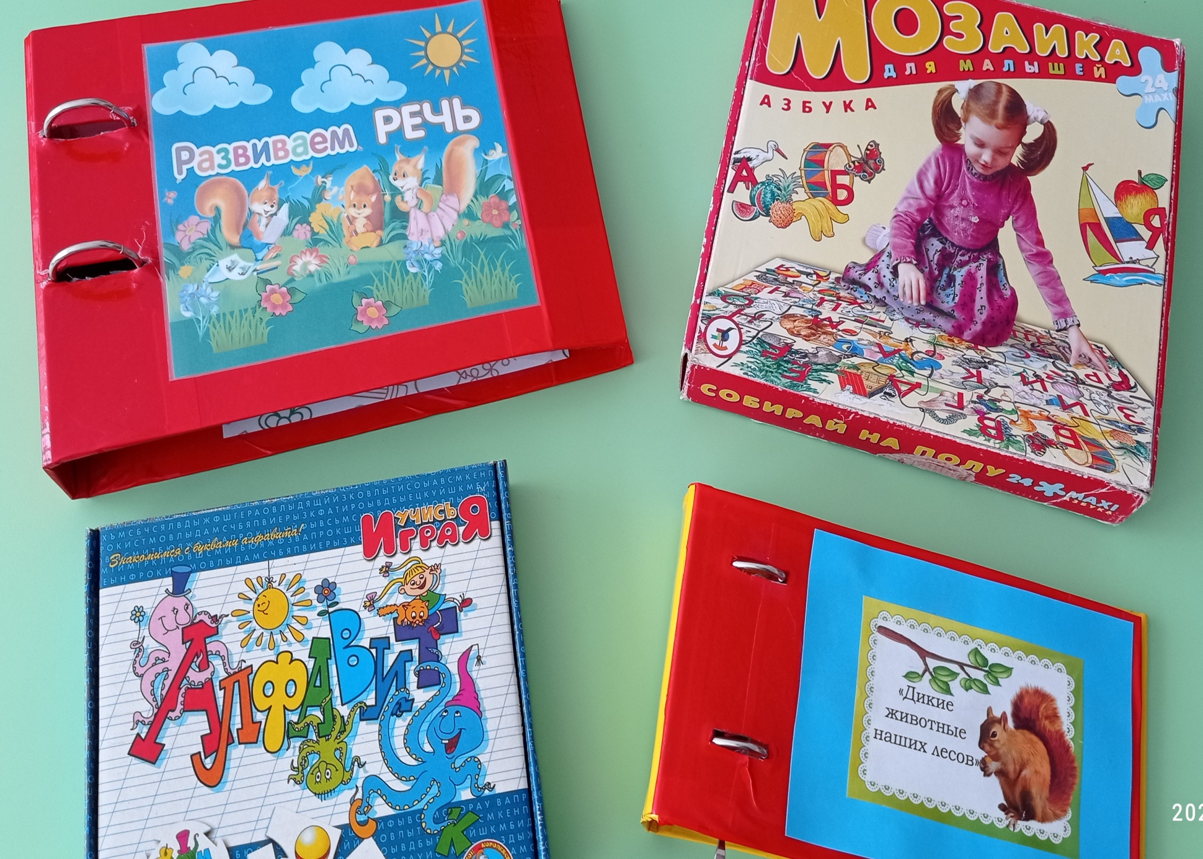

Slide 9
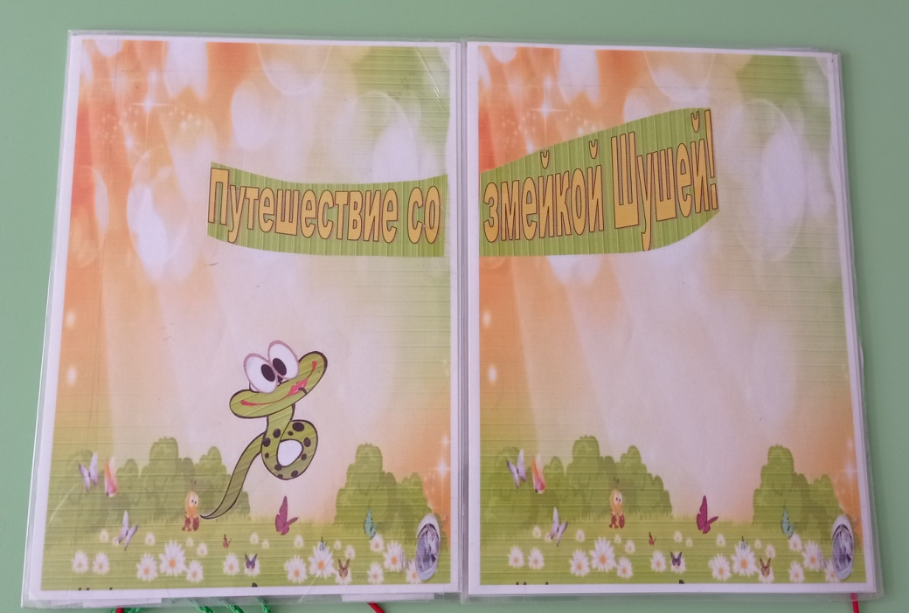
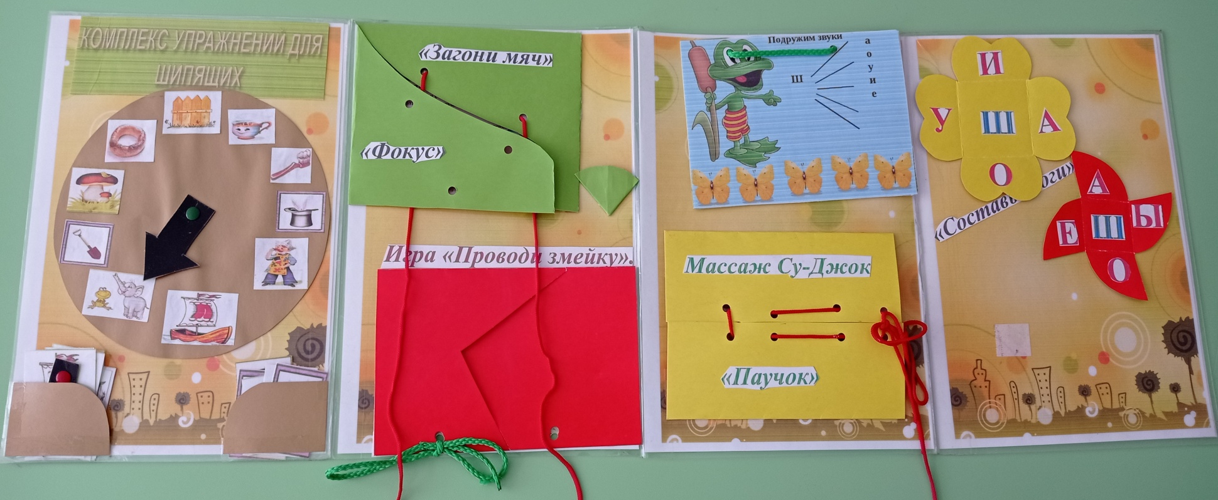
Лэпбук «Путешествие со змейкой Шушей»

Slide 10
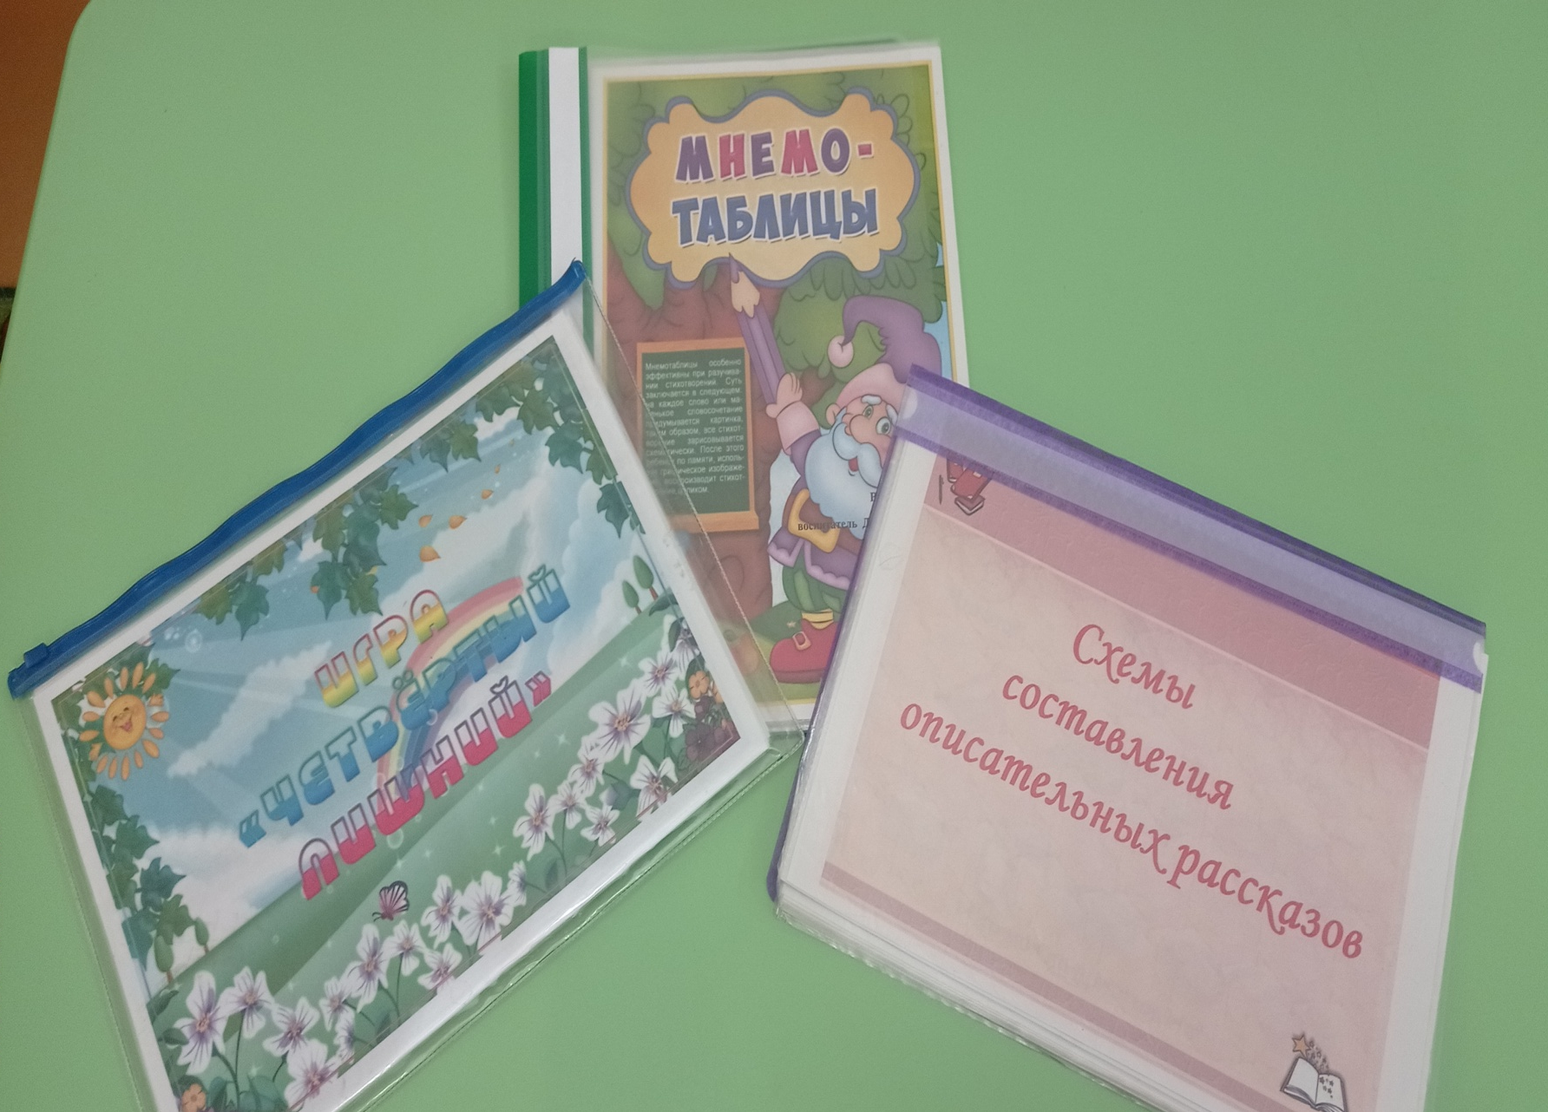

Slide 11
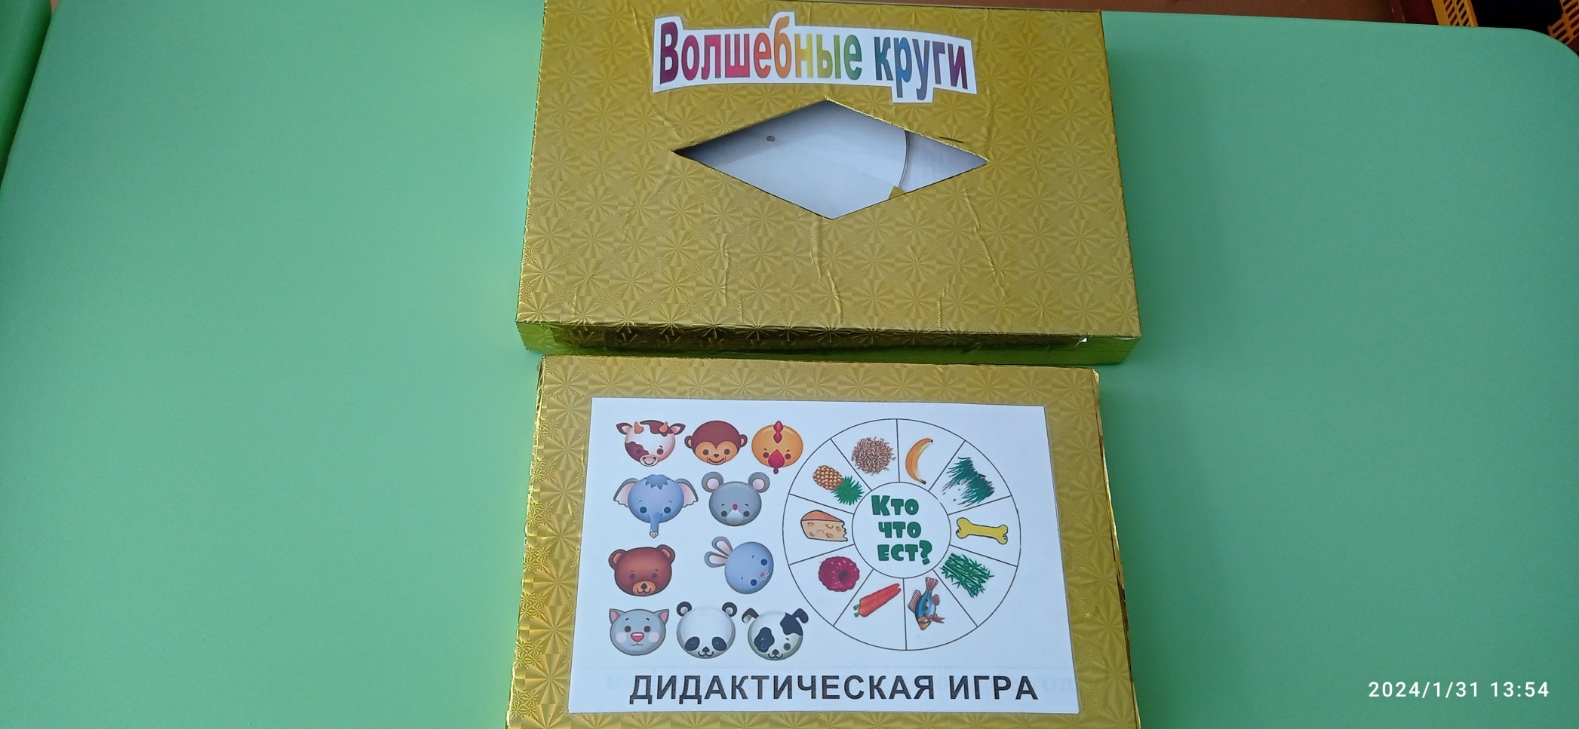

Д/пособие «Волшебные круги»
Цель: развитие связной речи, а также мелкой моторики, внимания и логического мышления, умение делать элементарные выводы устанавливать причинно-следственные связи.
Д/игра «Кто что ест?»
Цель: развитие речи детей. Закрепить знания детей о том, чем питаются разные домашние и дикие животные.

Slide 12
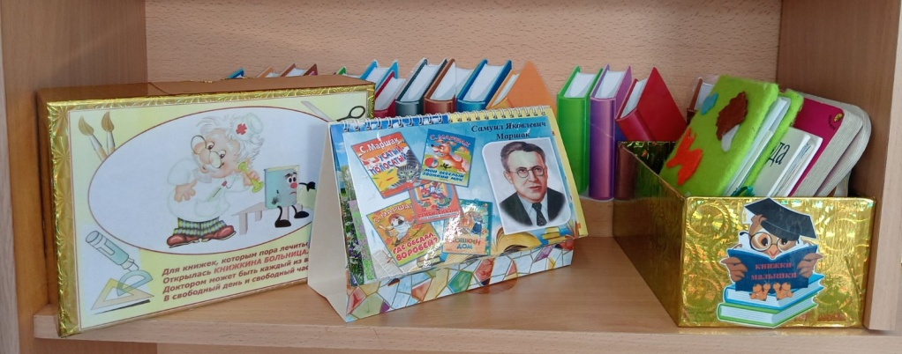
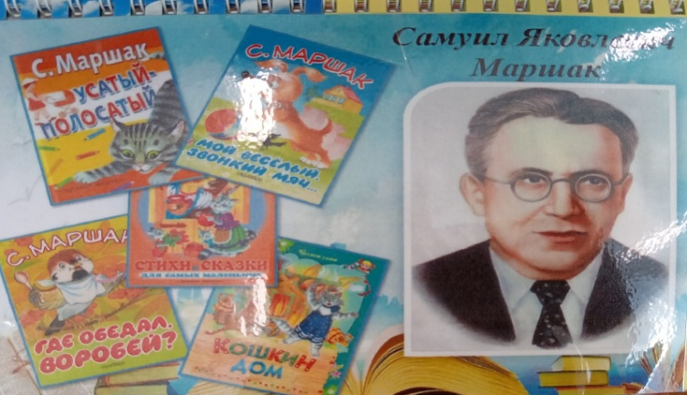
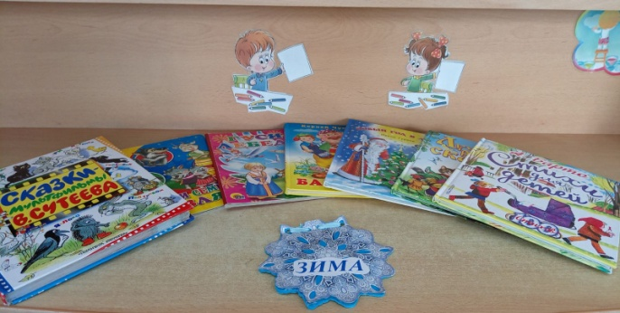

Slide 13
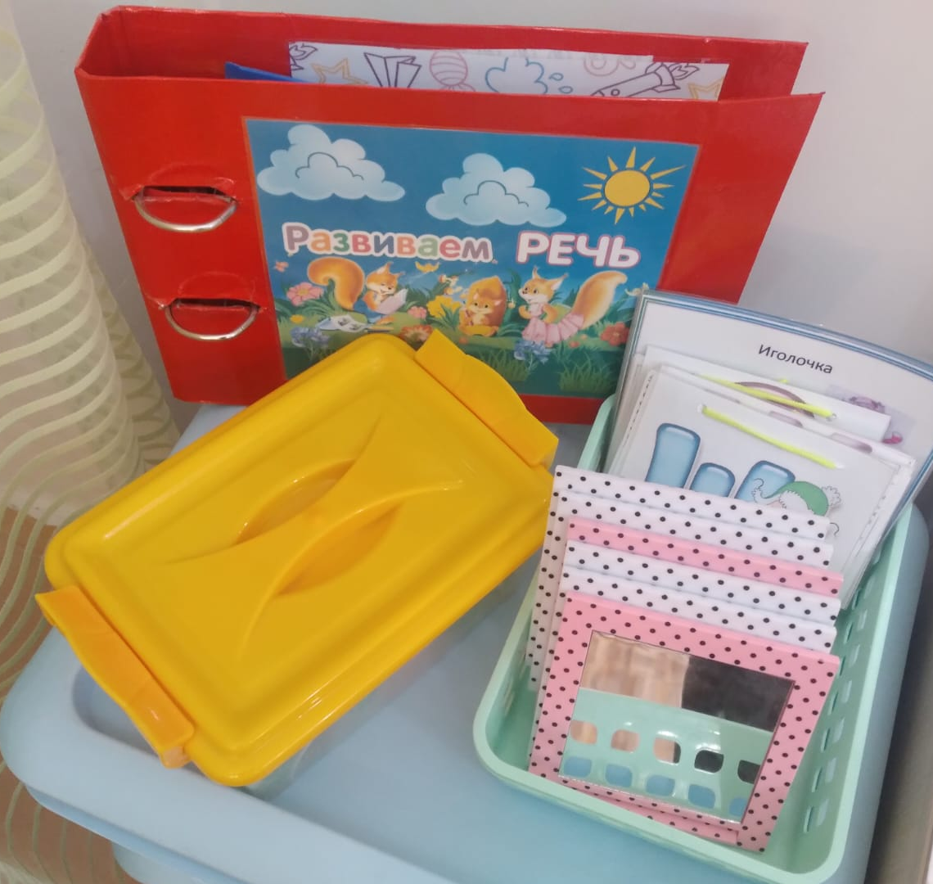
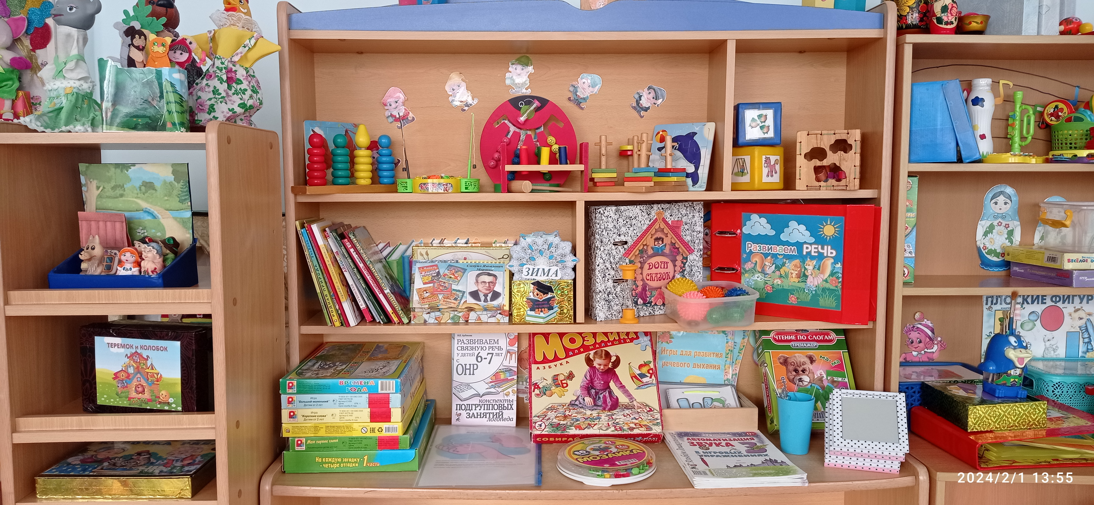
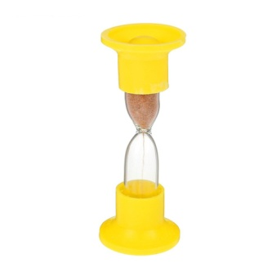

Slide 14
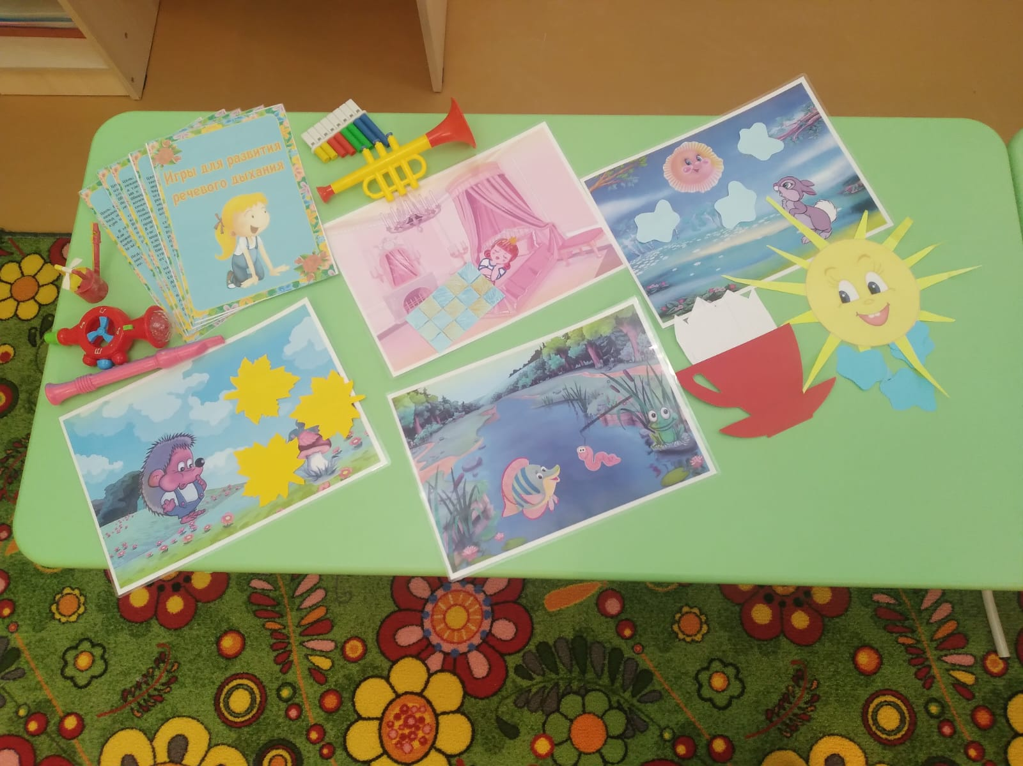

Slide 15
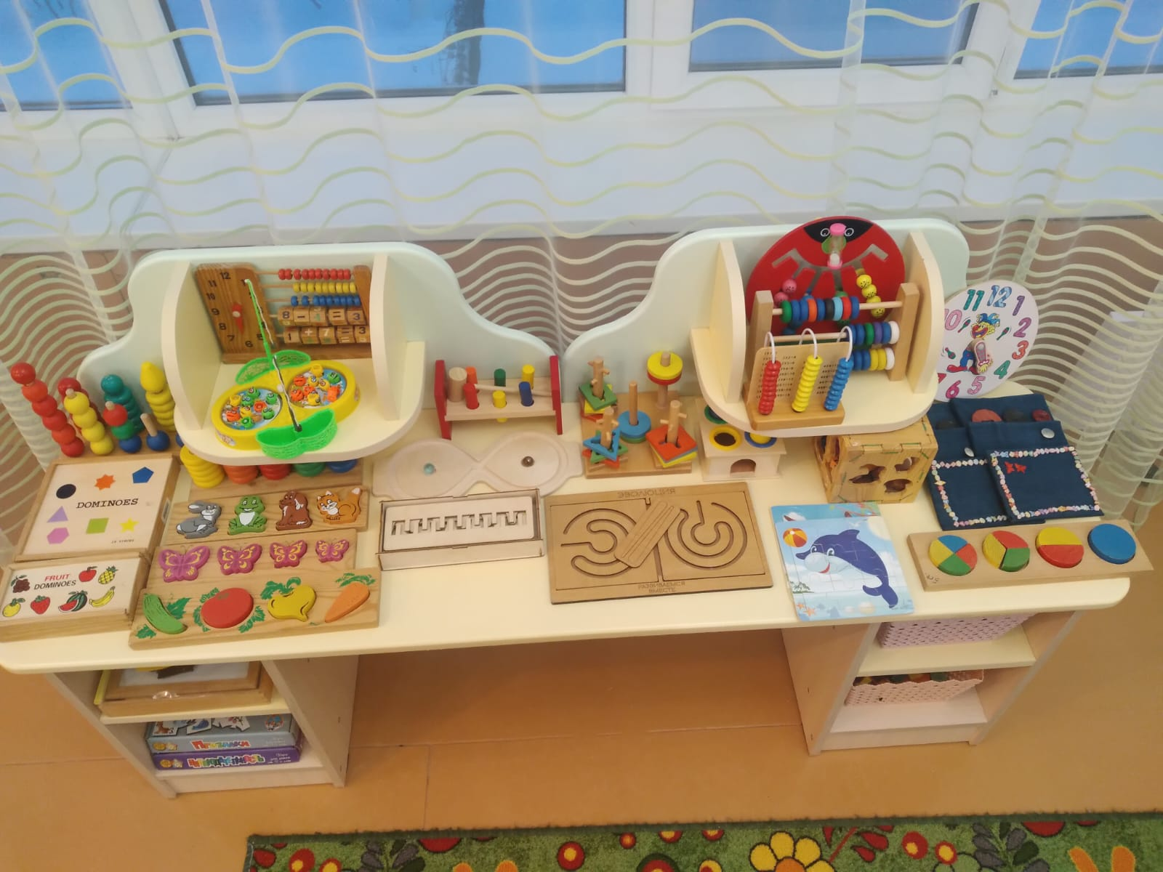

Slide 16
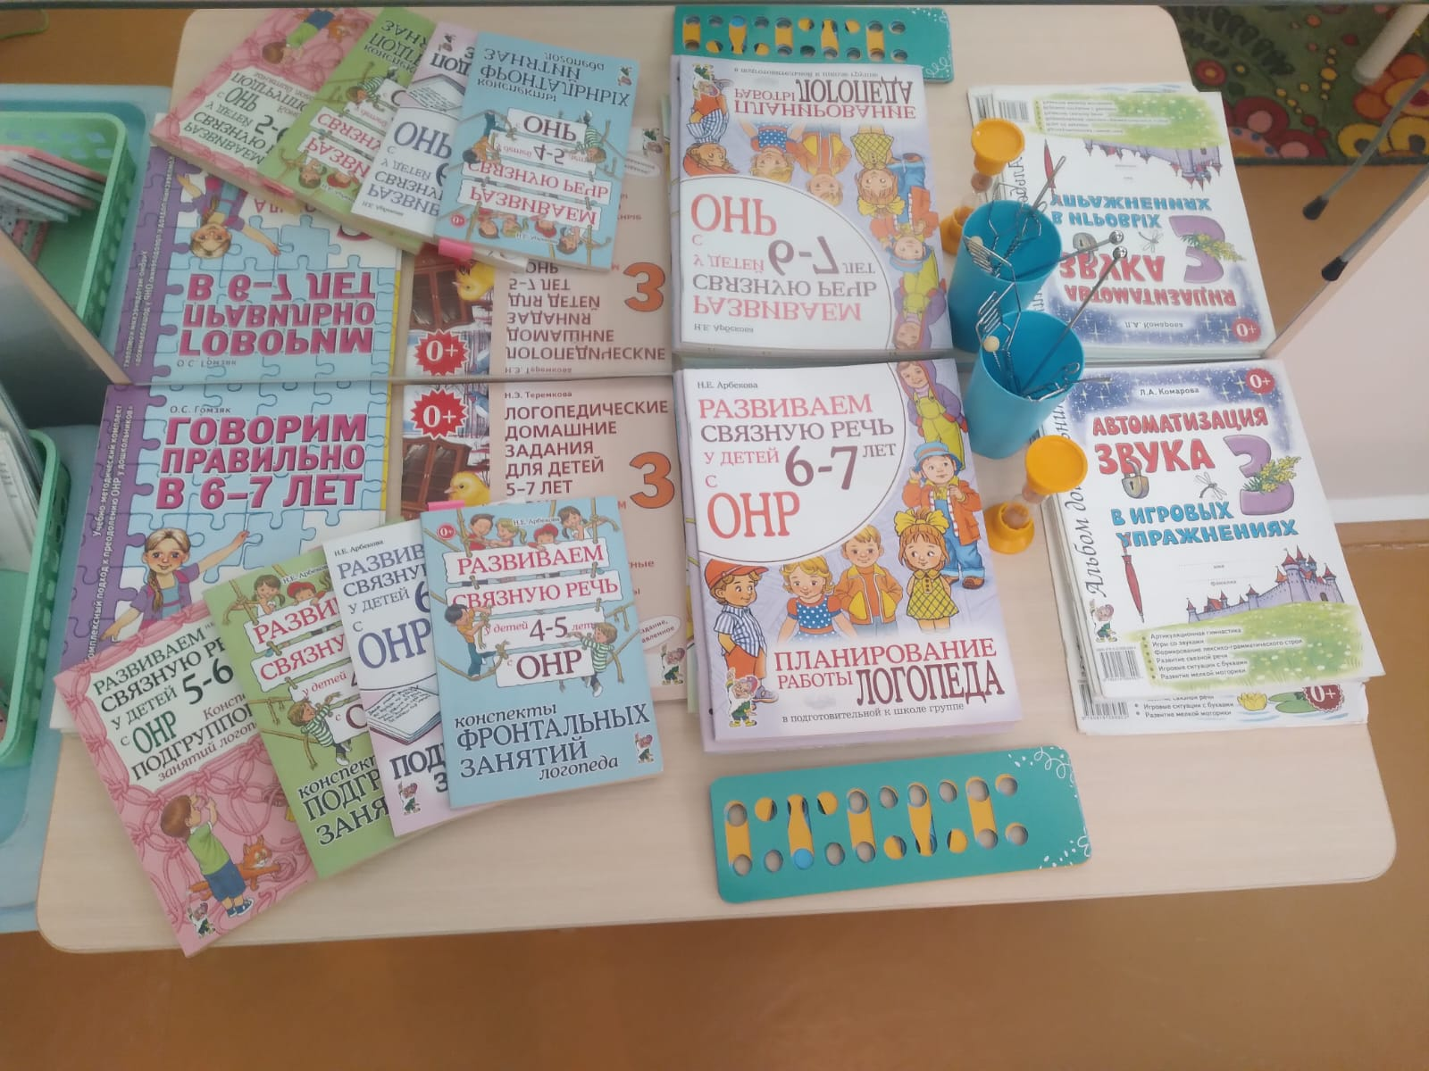

Slide 17
Массажер для шеи Польза детям от применения массажера:
снятие спазм, напряжения;
восстановление притока крови к голове, шее;
нормализация двигательной активности позвоночника;
укрепление иммунитета.
Регулярное применение устройства оказывает благоприятное воздействие на ЦНС. Заметно снижается раздражительность, увеличивается устойчивость к стрессовым ситуациям.

Slide 18
СПАСИБО
ЗА
ВНИМАНИЕ

